Slide 1
Словарные слова с буквой «О»
Составила учитель начальных классов
МОУ ИРМО « Мамоновская СОШ», Иркутской области
Рюмкина Валентина Степановна

Slide 2
Учим словарные слова!

Slide 3
Их уже давным - давно
Пишут люди с буквой
«О»

Slide 4
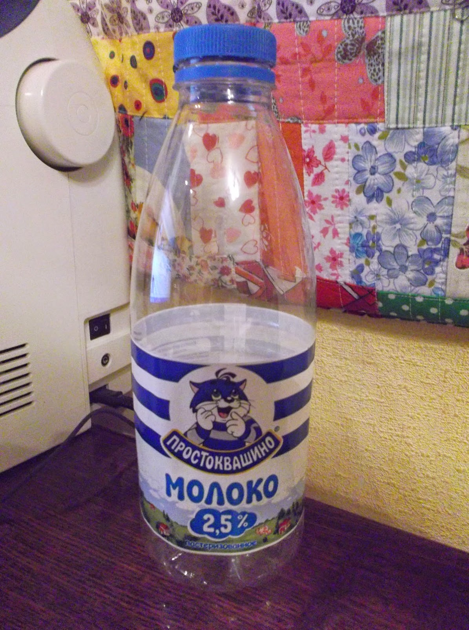
МОЛОКО,

Slide 5
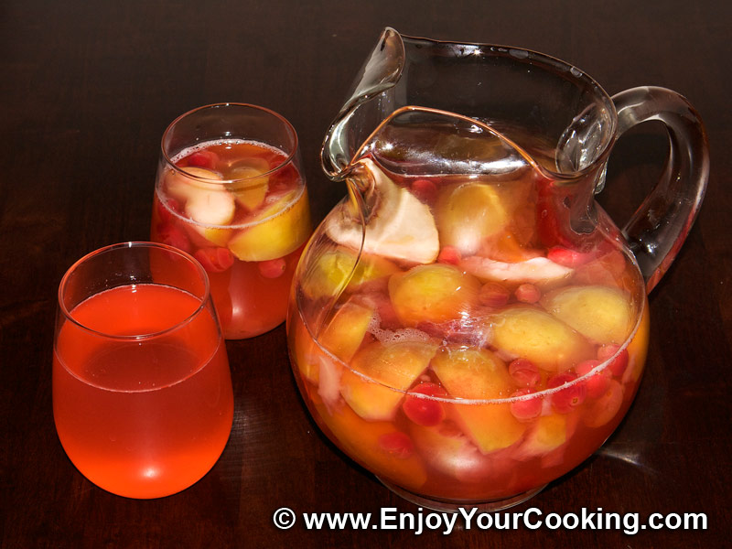
КОМПОТ,

Slide 6
МОРОЗ

Slide 7
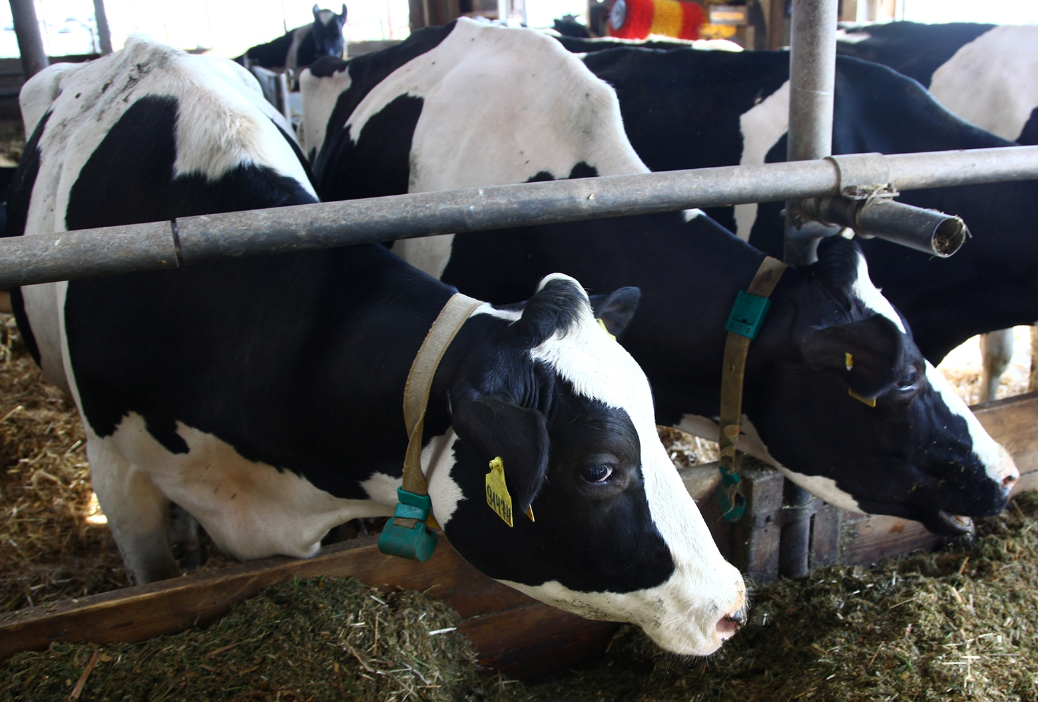
И КОРОВА,
И КОЛХОЗ

Slide 8
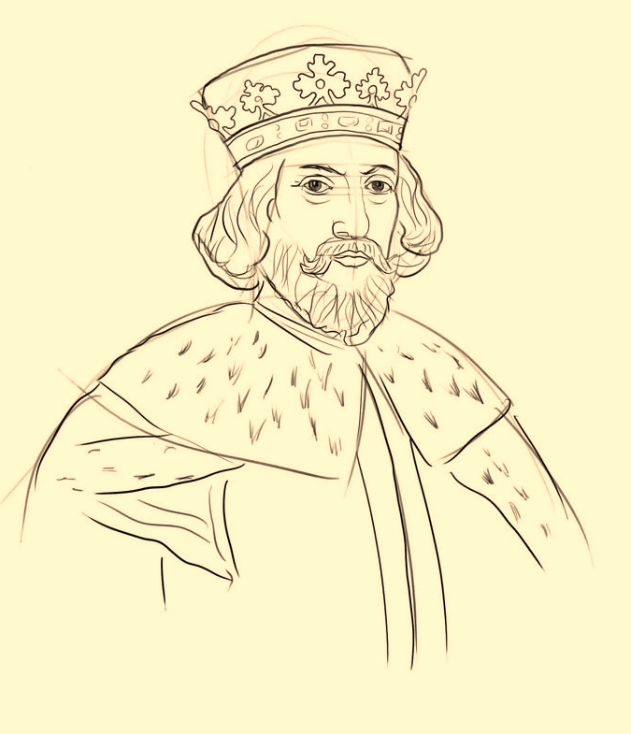
БОРОДА,
ОТЕЦ,
КОРОНА

Slide 9
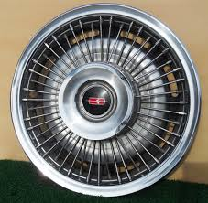
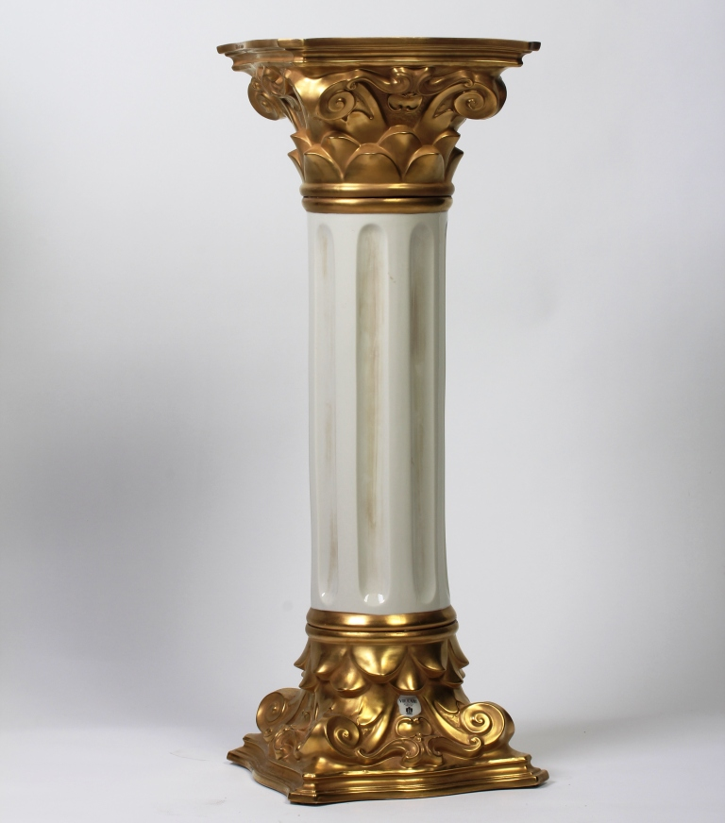
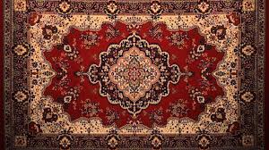
КОЛОННА
КОЛЕСО
КОВЕР

Slide 10
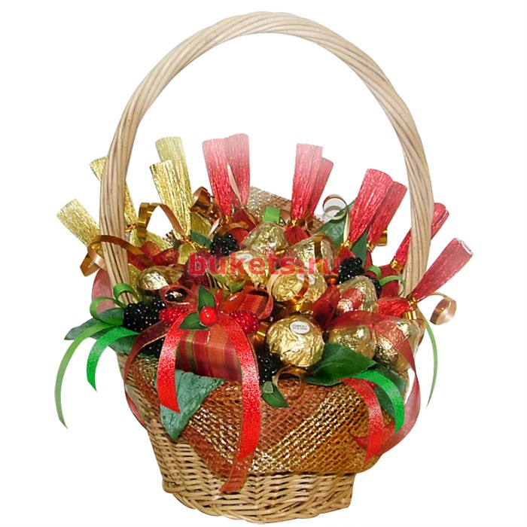
И КОРЗИНА,
И КОНФЕТЫ,

Slide 11
ГОЛОС, ЮМОР И КОТЛЕТЫ

Slide 12
ИХ УЖЕ ДАВНЫМ-ДАВНО ПИШУТ ЛЮДИ
С БУКВОЙ
« О»

Slide 13
Используемая литература:
Источник интернет-картинки
www.cvetochnay-lavka.ru
Forum.pravmir.ru
« Социальная сеть работников образования»nsportal.ru/nachalnaya-shola/russkii (Словарные слова в стихах
Бастригина Виктория Игоревна)

